Slide 1
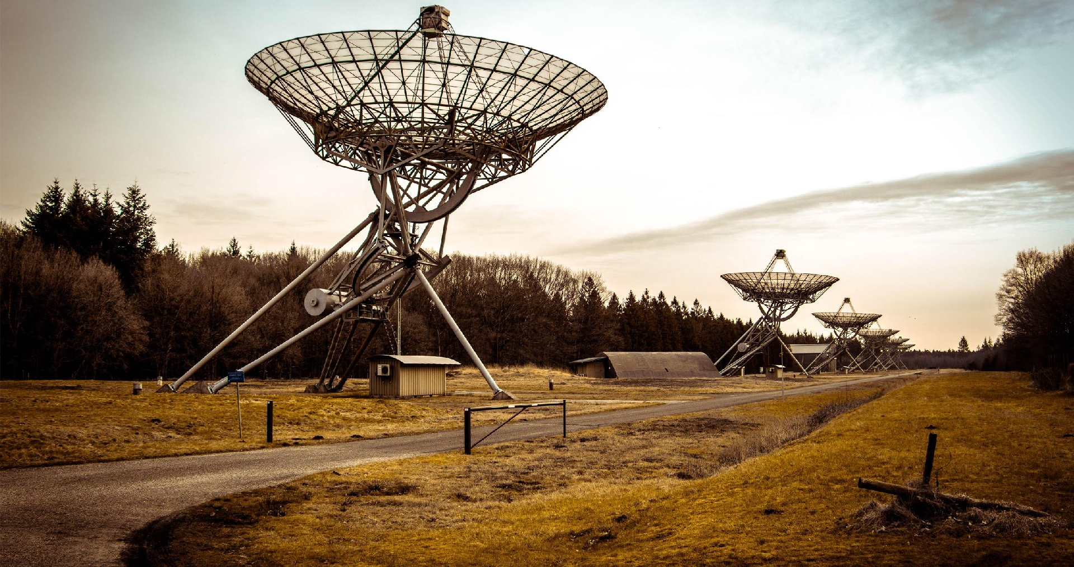
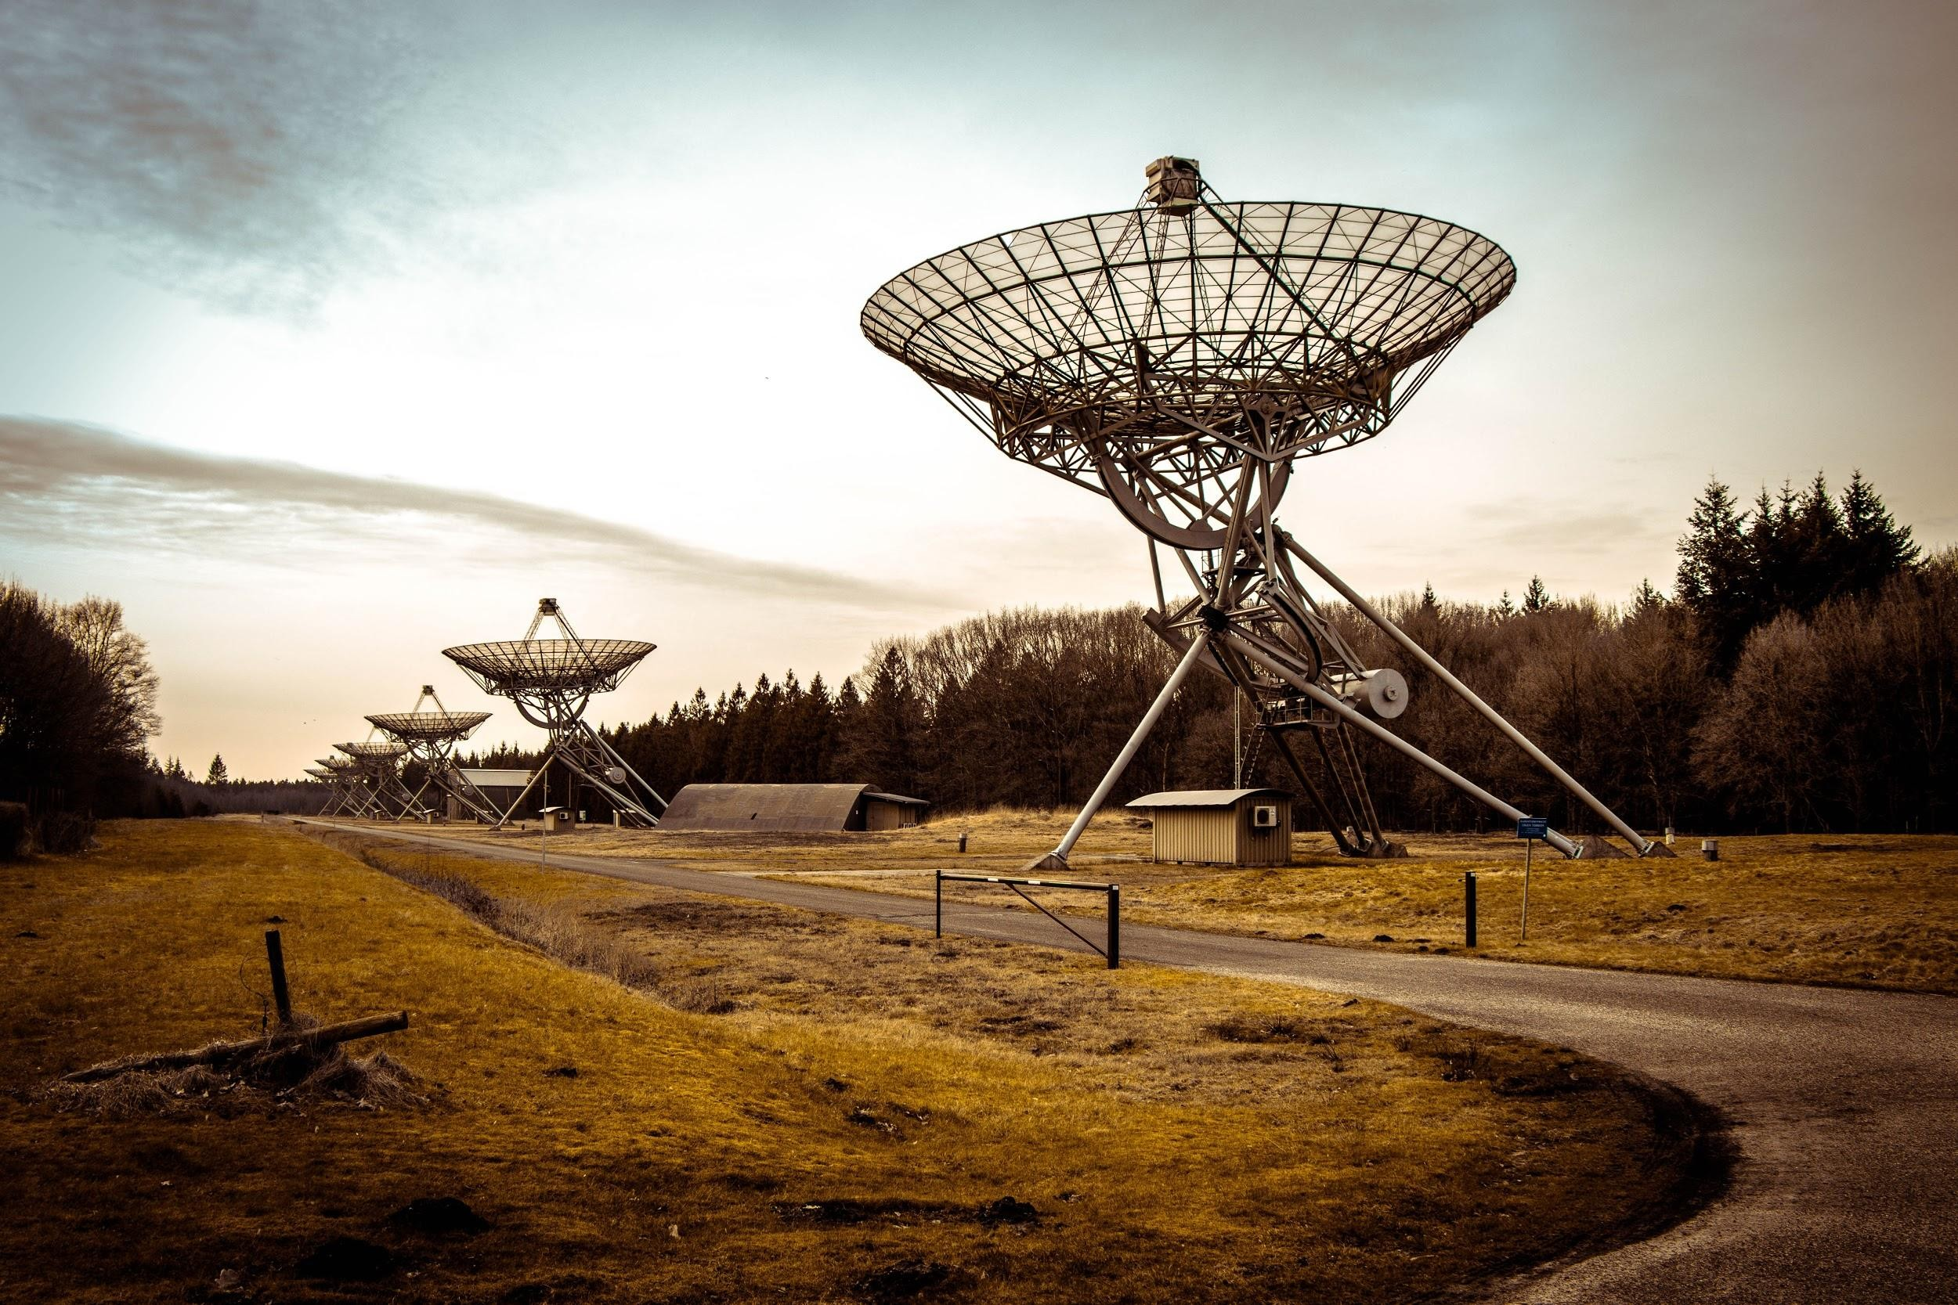

Elettrosmog, Protezione e Salute
Prof. Bruno Brandimarte
Docente di Biofisica Applicata UNISRITA

Slide 2
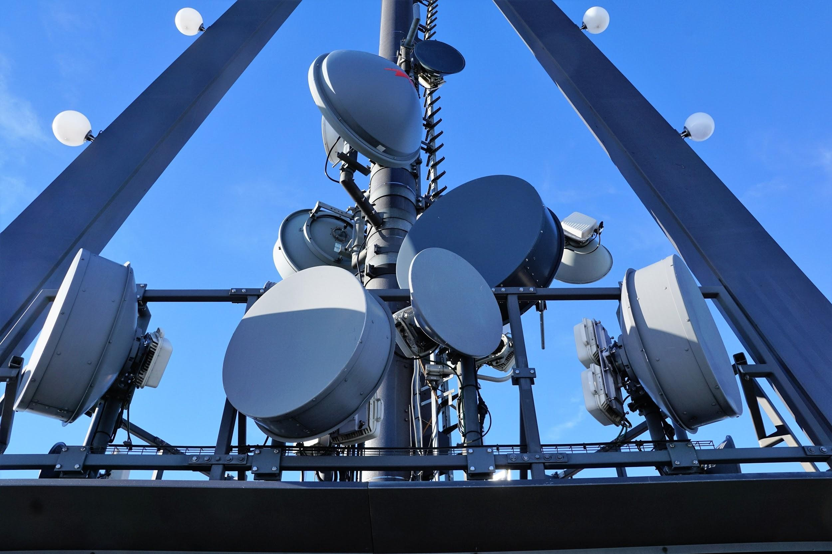
Elettrosmog
Il termine generico comprende un insieme di fenomeni molto complessi e vari.
2

Slide 3
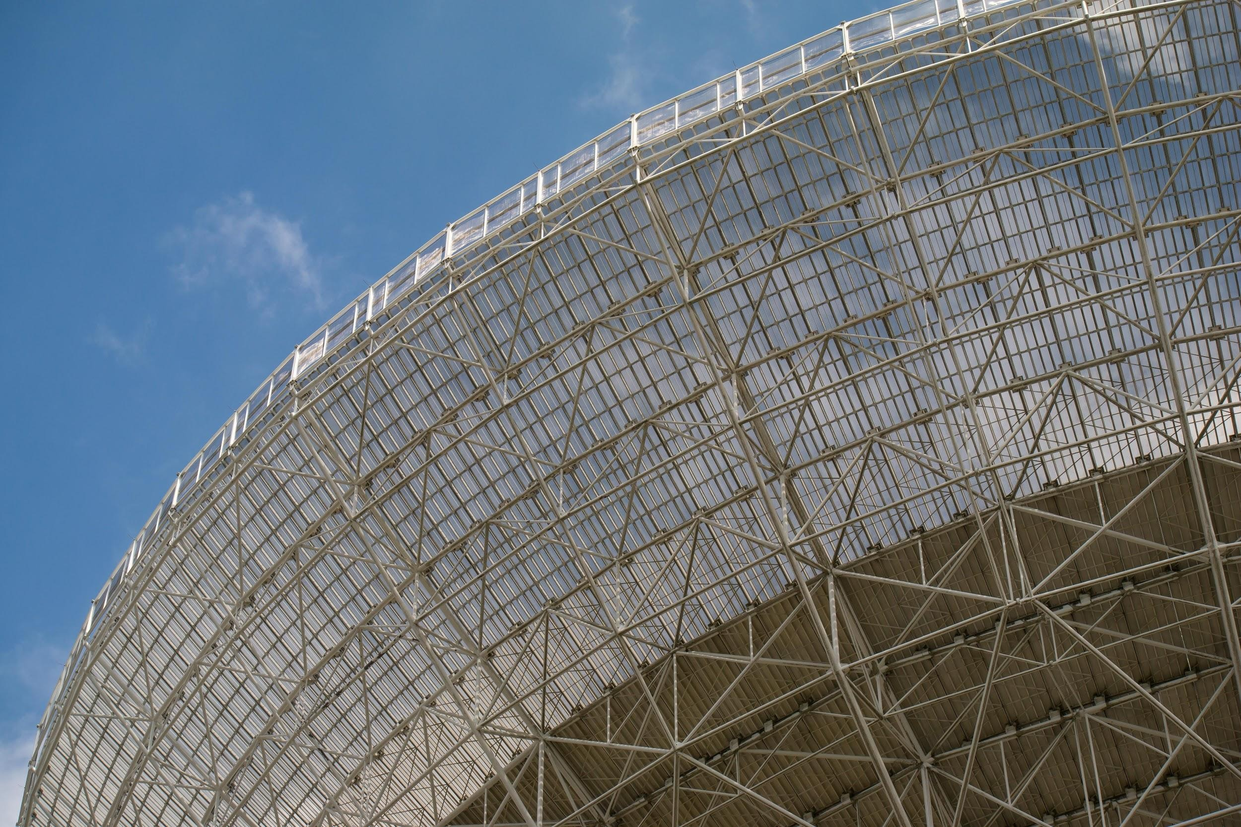
Tipologie
Le più comuni sono riportate nell’elenco che segue.

Slide 4

Elettrosmog a Bassa Frequenza
Tipicamente a 50Hz, generato dalle linee ad alta tensione e dagli elettrodomestici.
4

Slide 5

Elettrosmog da Antenne Trasmittenti
L’elettrosmog da antenne trasmittenti radio, TV, Telefonia, Radar e servizi vari, generato prevalentemente dai trasmettitori radio TV, dai trasmettitori per telefonia, ponti radio e radiocomunicazioni.
5

Slide 6

Elettrosmog da Smartphone
Elettrosmog provocato da emissioni di telefoni cellulari.
6

Slide 7
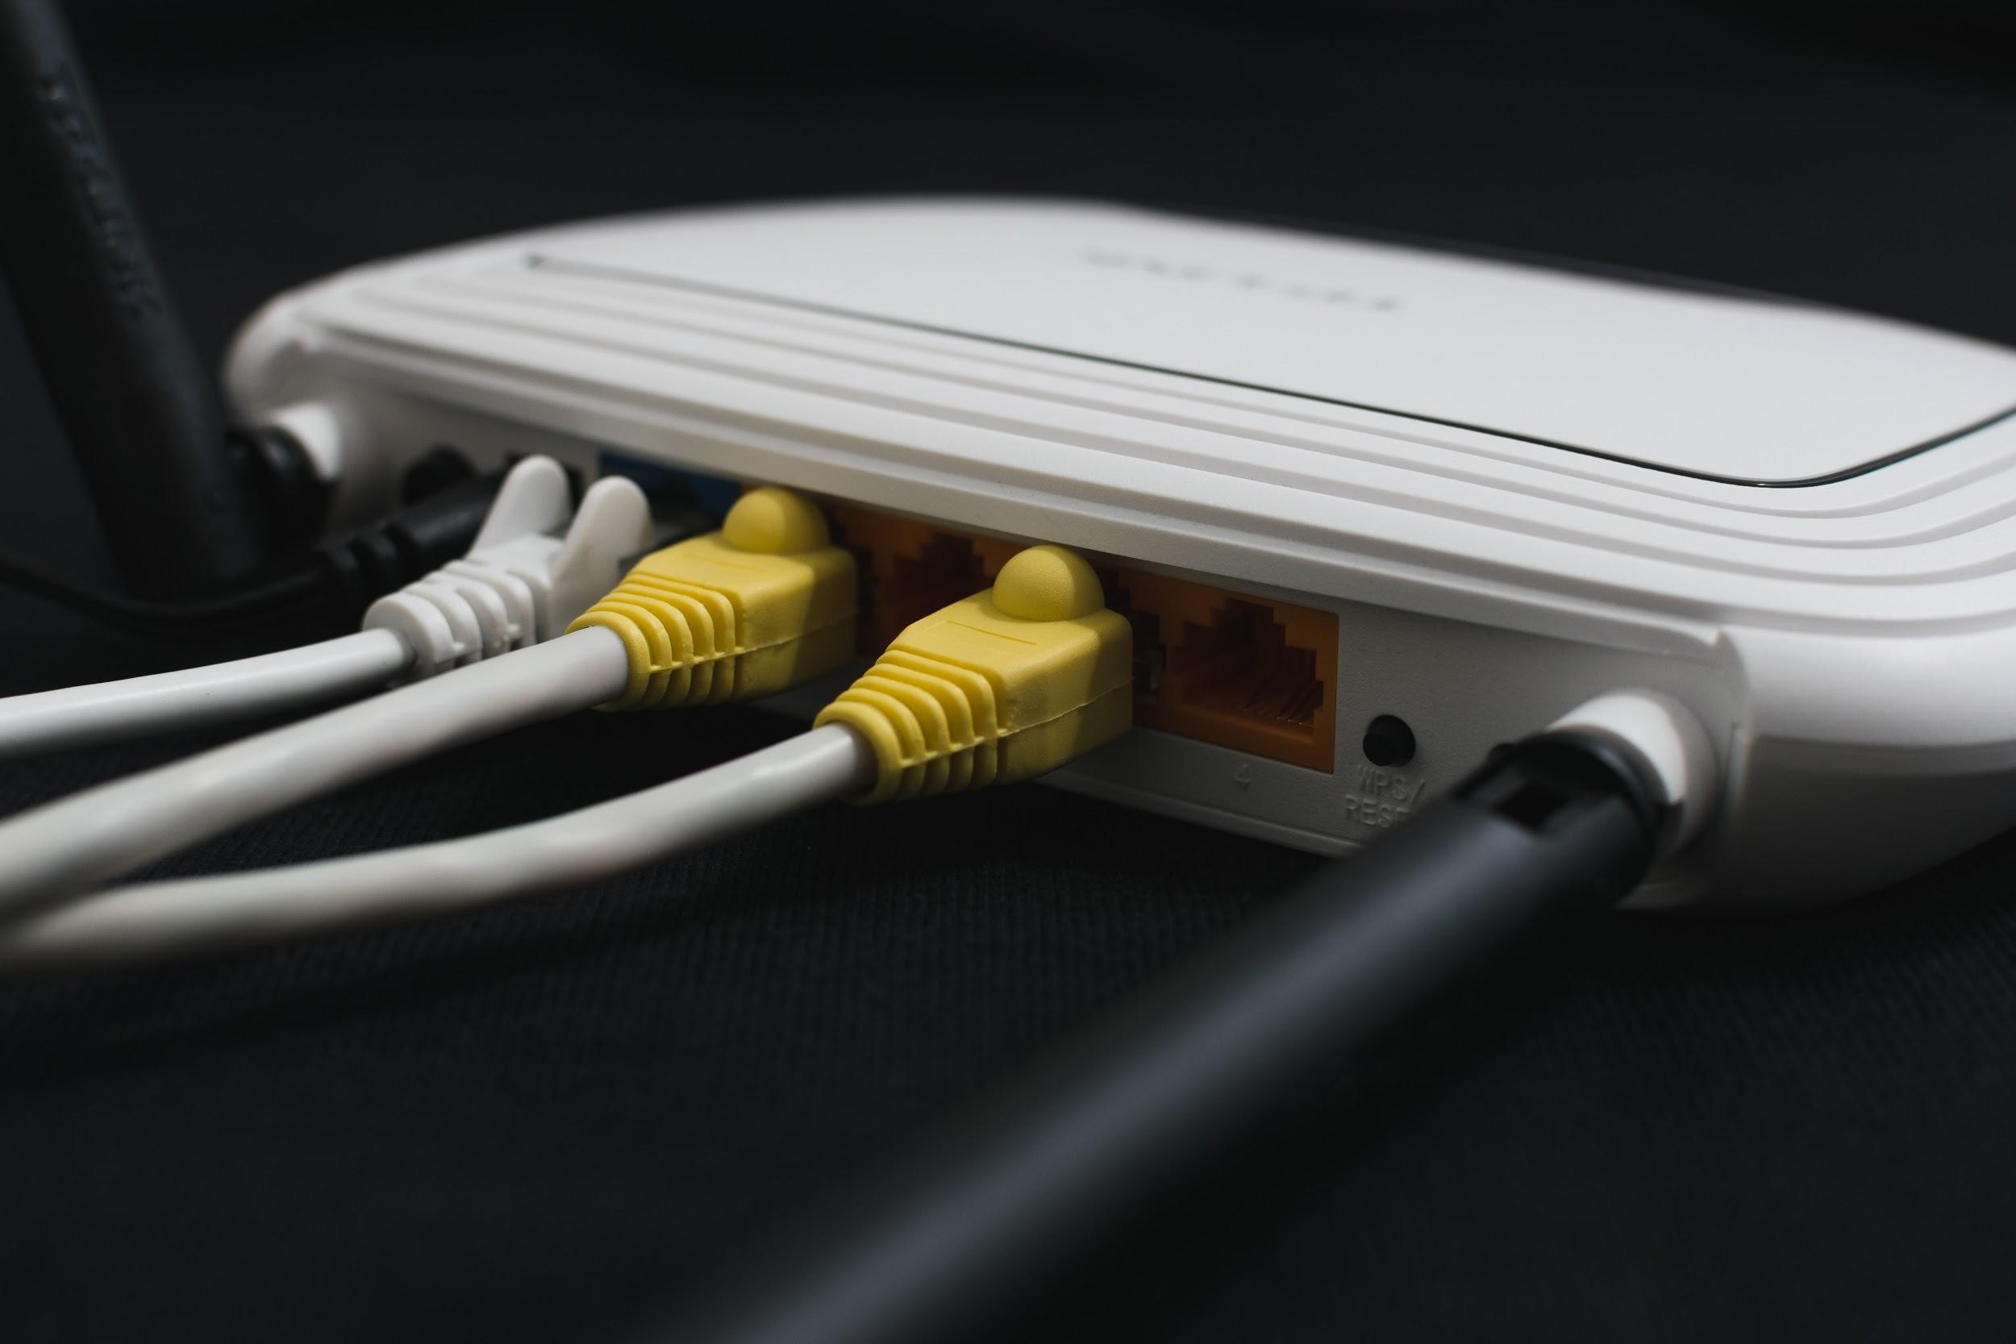
Elettrosmog da Wi-Fi
Elettrosmog da emissioni Wi-Fi generato prevalentemente da sistemi di gestione domestica, PC e simili.
7

Slide 8
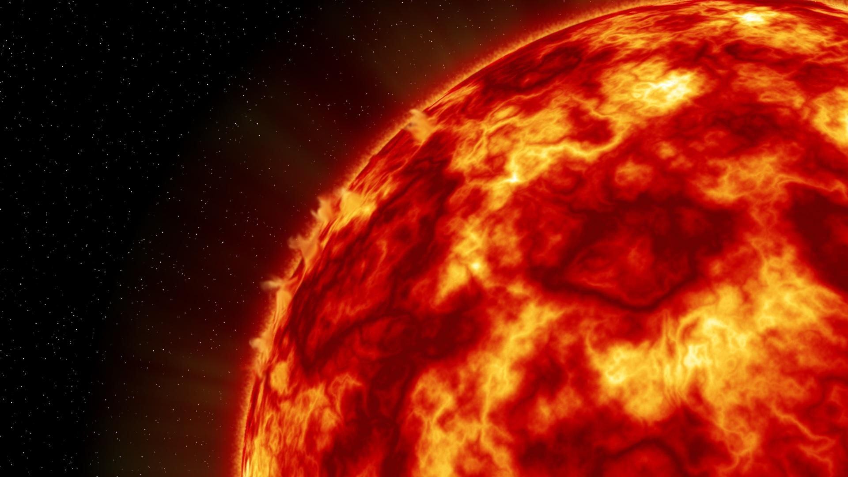
Elettrosmog Naturale
Elettrosmog naturale da raggi cosmici, emissioni solari e da radioattività ambientale.
8

Slide 9

Elettrosmog Protezionistica

Slide 10


Elettrosmog Protezionistica
Elettrosmog a BF (tipicamente a 50Hz).
Definire la distanza degli insediamenti dagli elettrodotti e la normativa della dispersione dagli elettrodomestici misurata a 50cm dagli stessi.
10

Slide 11
Elettrosmog Protezionistica
Elettrosmog da antenne trasmittenti, dovranno essere varie: per antenne Marconiane andrà stabilita la distanza minima dagli insediamenti. Per antenne di FM o telefonia andrà stabilita l’altezza dei piloni ed il progetto dovrà essere completato con la mappa di irraggiamento e se del caso prevedere una schermatura.
11

Slide 12

Elettrosmog Protezionistica
Elettrosmog proveniente da telefoni cellulari. Essendo provocato da dispositivi personali è prevedibile unicamente una protezionistica con sistemi personali individuali.
12

Slide 13
Elettrosmog Protezionistica
Elettrosmog da Wi-Fi in analogia a quanto previsto per l’Elettrosmog indicato per i telefoni cellulari, si dovrà procedere con una protezionistica dello stesso tipo.

Slide 14
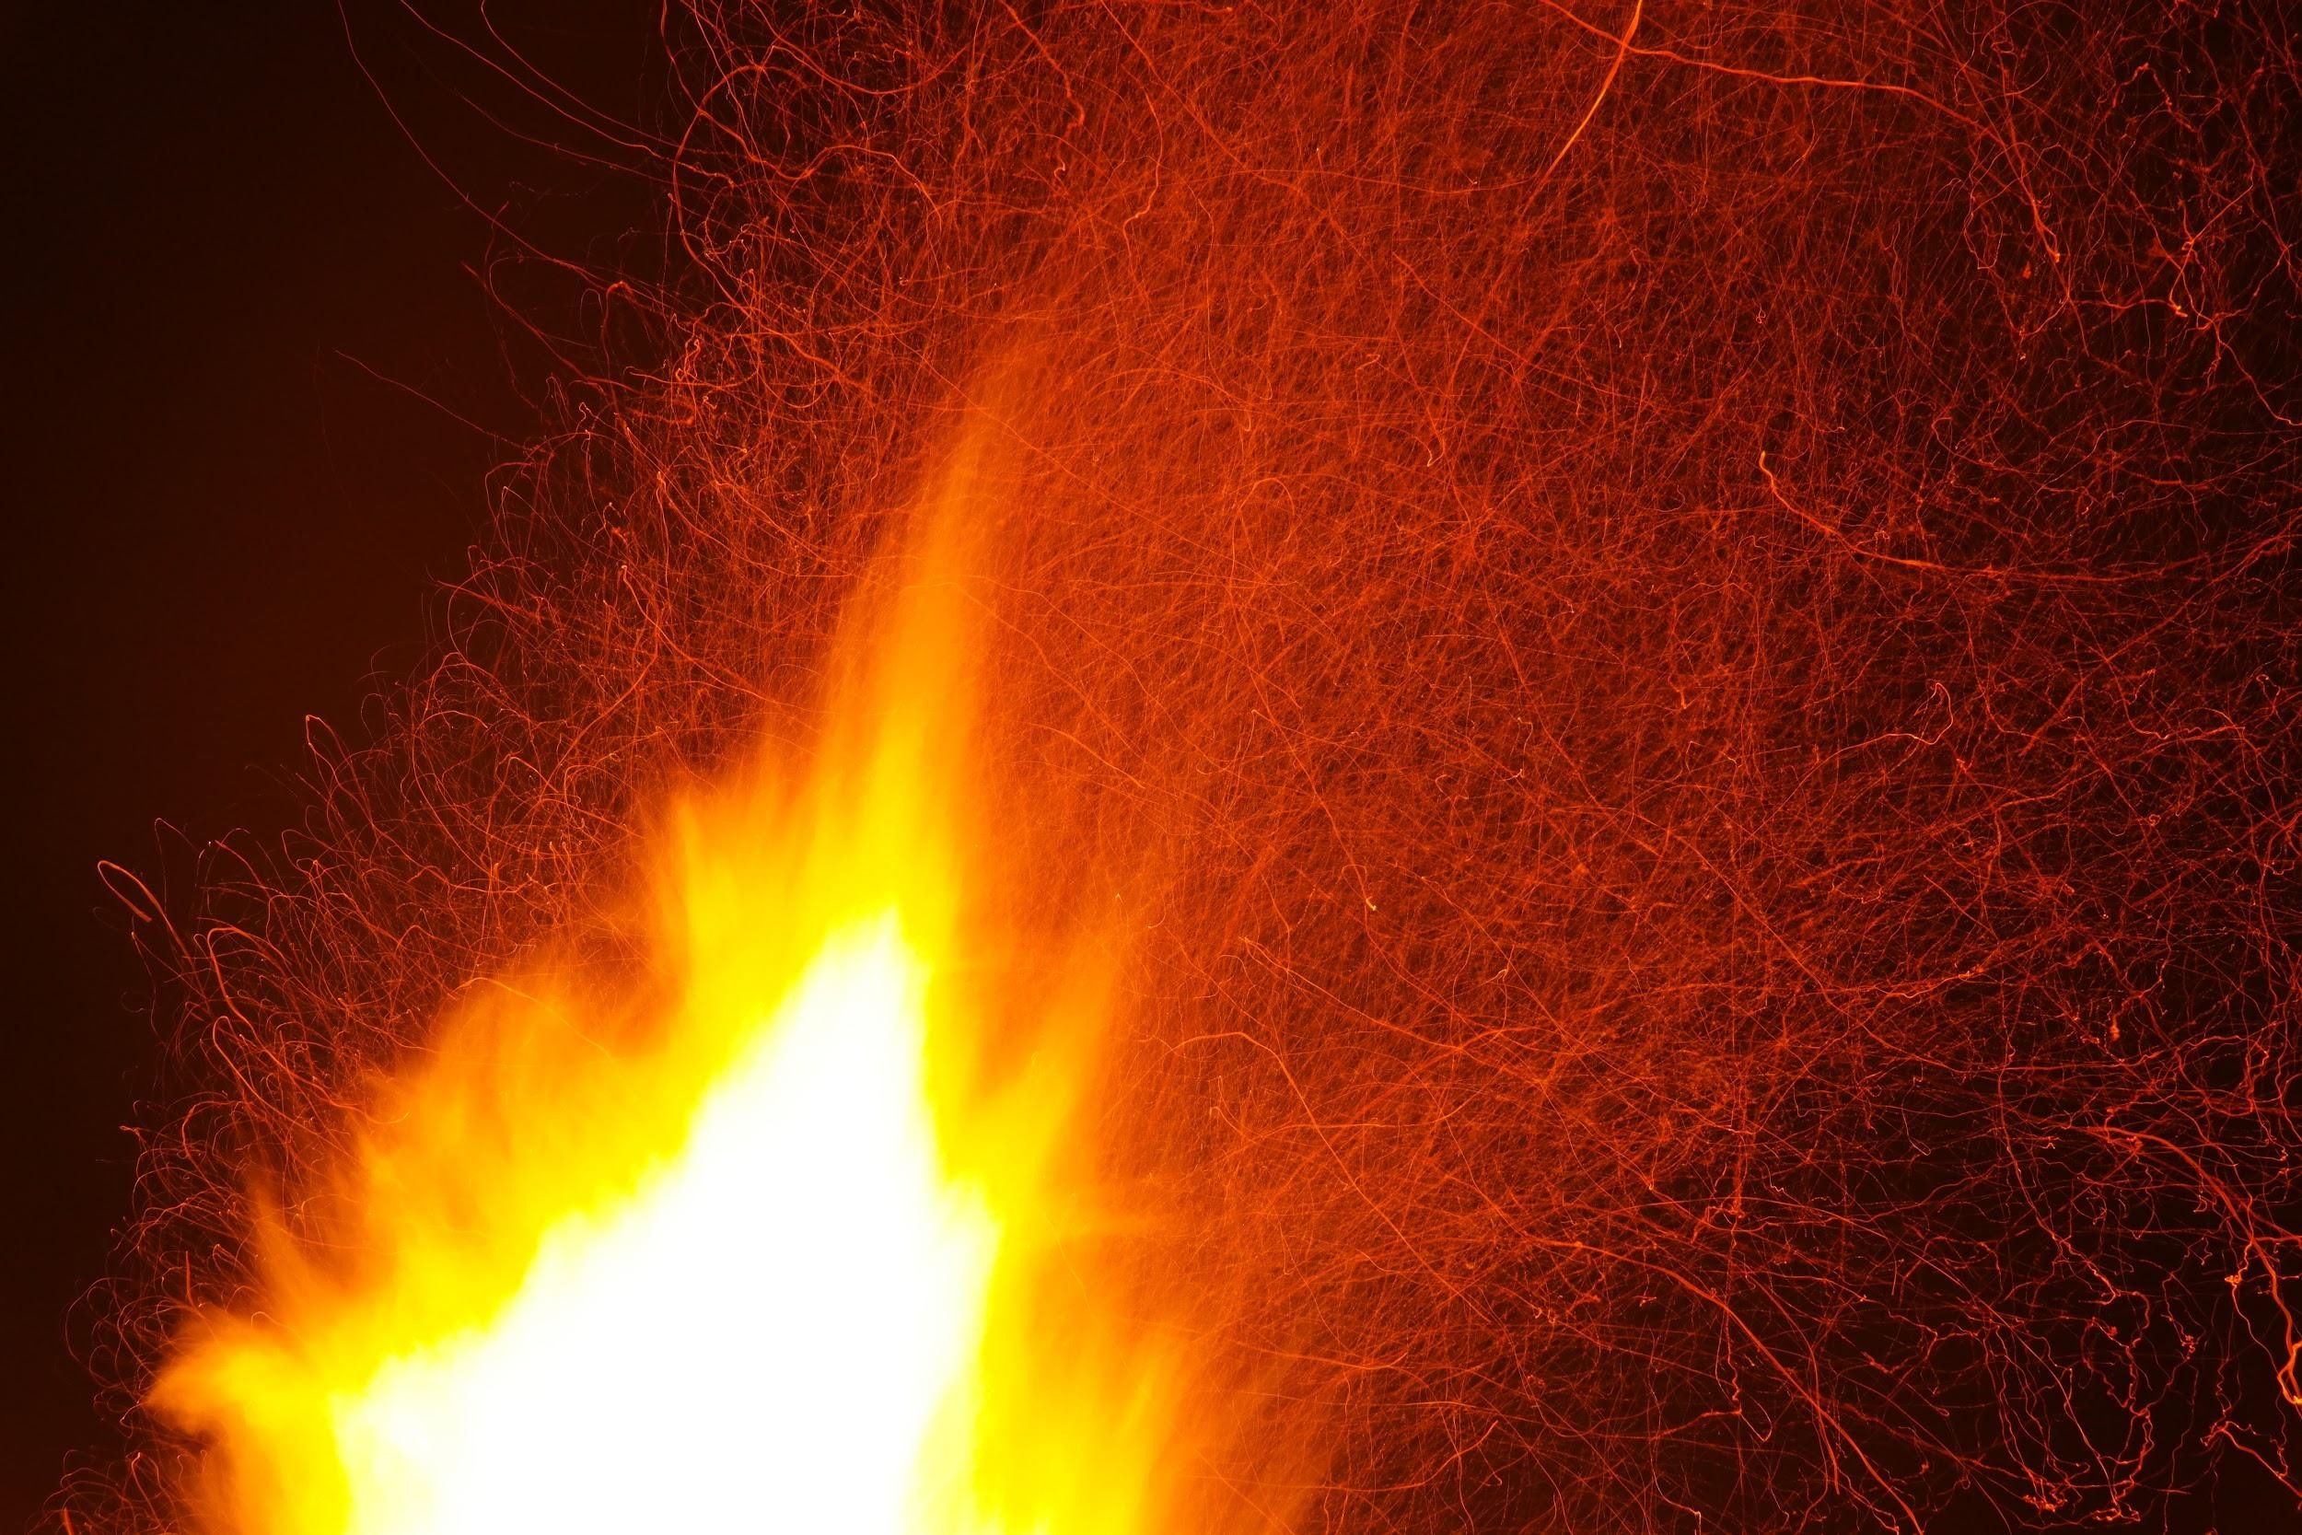
Elettrosmog Protezionistica
Elettrosmog da emissioni naturali si prevede essenzialmente una misurazione delle stesse ed uno studio della protezionistica caso per caso.
14

Slide 15

Elettrosmog, Protezione e Salute
Studi condotti dal Prof. M. Severini (CNR/Un Della Tuscia) con apparati studiati dal Prof. B. Brandimarte tra il 2000 ed 2010 hanno evidenziato evidenti effetti metabolici su girini e microorganismi.
15

Slide 16

Elettrosmog Proposta Conclusiva
Si propone, in coordinamento con UNISRITA ed altre UNIVERSITÀ, di creare un laboratorio per studi e misure CERTIFICATE sull’Elettrosmog e sulla protezionistica relativa.
16

Slide 17

Grazie!
17

